Slide 1
Алгоритмизация и программирование
Лекция 2 (С++)

Slide 2
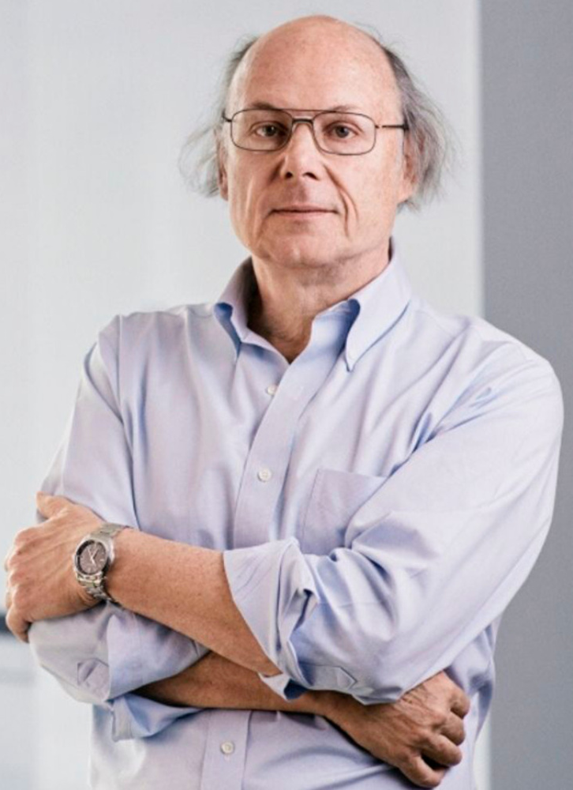
Базовые сведения
Автор языка: Бьярне Страуструп (Bjarne Stroustrup) – датский учёный в области информатики, родился 30 декабря 1950 года в Орхусе (Дания).
Начал разработку языка в 1979 году в Bell Labs (AT&T).
Цель – соединить эффективность и низкоуровневый контроль C с абстракциями высокого уровня.
Изначально язык назывался «C with Classes» – расширение C классами и другими возможностями ООП.
В 1983 году язык получил имя C++.

Slide 3
Характеристика языка
Мультипарадигменный язык: процедурное, объектно-ориентированное, обобщённое (generic), функциональное программирование.
Типизация: статическая; в целом сильная (строгая), но есть неявные преобразования.
Язык компилируемый - компилируется в машинный код.
Ручное управление памятью + умные указатели.
Принцип: за то, что не используешь, не платишь (zero-overhead principle).
Кроссплатформенность: Windows, Linux, macOS, embedded.
Активно развивается комитетом ISO WG21.

Slide 4
История и стандарты
Год | Стандарт | Ключевые возможности
1998 | C++98 | Первый ISO-стандарт: STL, шаблоны, исключения
2003 | C++03 | Исправления, уточнения (TC1)
2011 | C++11 | auto, лямбды, rvalue-ссылки, move, nullptr, thread, regex
2014 | C++14 | Обобщённые лямбды, constexpr-улучшения
2017 | C++17 | structured bindings, if constexpr, optional, variant, filesystem
2020 | C++20 | концепты, ranges, корутины, модули, three-way comparison
2023 | C++23 | std::expected, std::print, deducing this, import std
2026 | C++26 | в разработке: рефлексия, контракты, executors и др.
Релиз нового стандарта – каждые 3 года. «Крупные» выпуски (с существенными новыми возможностями) чередуются с «полировочными»: C++20 и C++26 — крупные, C++23 — доработка.

Slide 5
Публичные драфты стандарта C++
Официальные стандарты ISO платные. Но комитет WG21 публикует свободные рабочие драфты – они практически идентичны финальным стандартам (отличаются только редакционными правками).
Основной репозиторий: https://github.com/cplusplus/draft
Онлайн-версия текущего драфта (живой документ): https://eel.is/c++draft/
Тут тоже список драфтов: https://en.cppreference.com/cpp/links
Нумерованные драфты соответствуют стандартам:
Драфт | Стандарт | Ссылка
N3337 | C++11 | https://wg21.link/n3337
N4140 | C++14 | https://wg21.link/n4140
N4659 | C++17 | https://wg21.link/n4659
N4861 | C++20 | https://wg21.link/n4861
N4950 | C++23 | https://wg21.link/n4950

Slide 6
Первая модель программы на С++

Slide 7
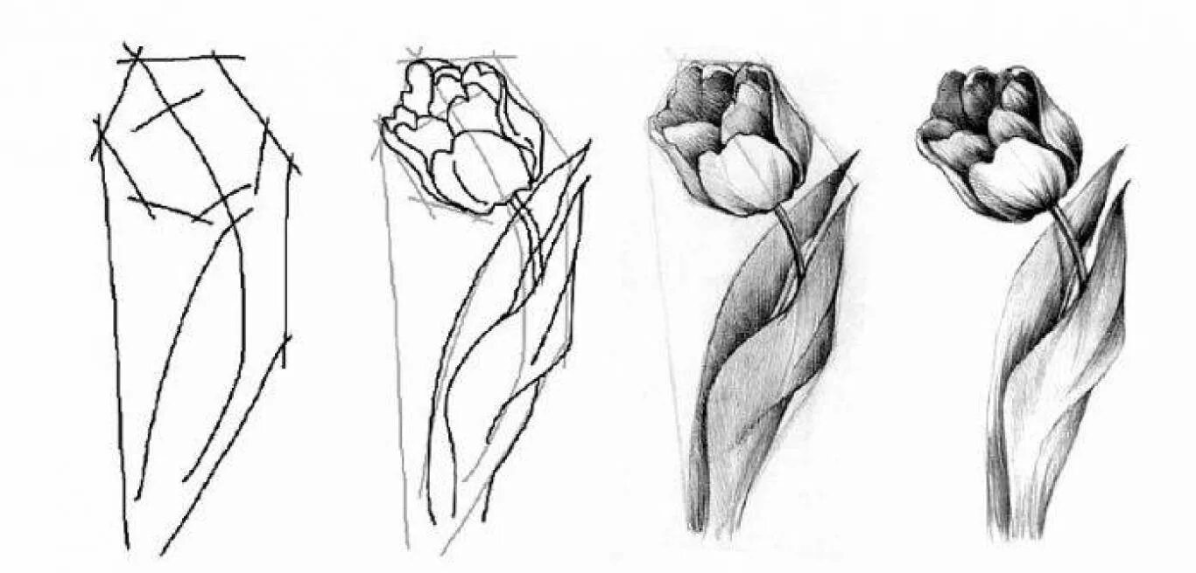
Модели

Slide 8

Только один файл
Весь код программы полностью в одном файле

Slide 9
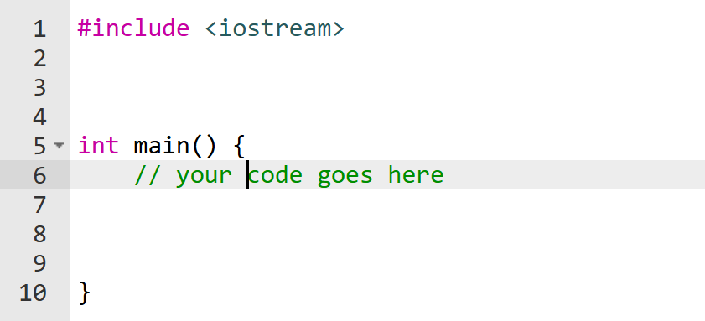
Структура программы
Программа состоит строго из 2х секций:
В этой секции только подключаем
стандартные библиотеки, если нужно.
Весь код пишем только в этой секции.
Эта секция обязательна.

Slide 10
Минимальная программа
int main(){} // меньше нельзя
int main() {
return 0; // по стандарту можно не писать
}

Slide 11
Подключение нескольких библиотек
#include <iostream>
#include <сmath>
// #include <имя библиотеки>
int main(){
// код
}

Slide 12
Комментарии
Комментарии можно писать в любом месте файла. Они не влияют на результат работы программы.
int main(){} // однострочный комментарий. От // до конца строки
int main() {
/* многострочный комментарий.
Всё, что между символами начала и конца.
Не вкладываются друг в друга. */
}
Применяются для документирования кода или чтобы временно отключить его часть без удаления.

Slide 13
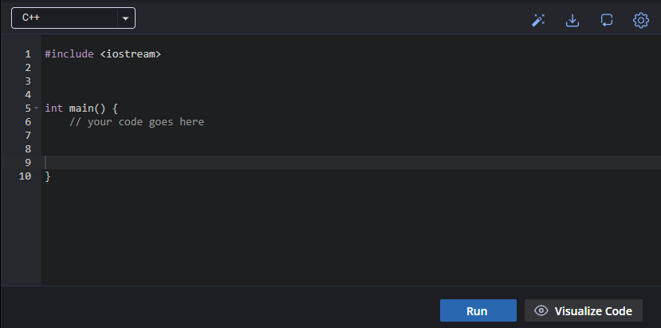
Программа просто запускается
Мы не управляем процессом сборки программы и не думаем о нём. По нажатию кнопки происходит магия и программа просто запускается.

Slide 14
Нет ручного управления памятью
Не используем механизмы языка для ручного выделения и освобождения памяти.
Всё, что мы будем создавать, будет удаляться автоматически.

Slide 15
Структура кода в main
int main(){
Стейтмент
Базовая единица выполнения программы.
Исполняется и НЕ возвращает значение.
Стейтмент
Стейтмент
Линейная последовательность
Стейтмент
Стейтмент
Стейтмент
⚠ Кроме стейтментов ещё могут быть деклараторы (объявления). На текущий момент мы о них тоже говорить не будем.
Стейтмент
}

Slide 16

Стейтмент (statement)
В русскоязычной литературе можно встретить такие переводы как: оператор, команда, инструкция, и т.д., что не является верным.
Аналогично, как если бы слова «верблюд» не существовало в русском языке, и авторы переводили бы его как «жираф» или «корова», вместо того, чтобы ввести в русский язык слово «верблюд» как есть.
Однако, вышеуказанные переводы настолько «прижились», что встречаются повсеместно в книгах и статьях и все понимают о чём на самом деле идёт речь, так что вполне можно их использовать.
Типичный корован

Slide 17
Стейтмент (statement)
Стейтмент в C++ – это базовая единица выполнения программы. Программа на C++ состоит из последовательности стейтментов, которые выполняются по порядку.
Для стейтментов существует ряд гарантий со стороны языка. Они будут рассмотрены по мере изучения. Например:
int a = (1 + print_and_return(2)) + (3 + print_and_return(4));
int a = (1 + print_and_return(2));
a += (3 + print_and_return(4));

Slide 18
Виды стейтментов

Slide 19
Виды стейтментов
Стейтмент
labeled-statement
expression-statement
compound-statement
selection-statement
iteration-statement
jump-statement
declaration-statement
try-block

Slide 20
Expression Statement (Стейтмент-выражение)
Любое выражение, завершающееся точкой с запятой, становится стейтментом.
выражение ;

Slide 21
Empty Statement (Пустой стейтмент)
Если выражение отсутствует, то получается пустой стейтмент, который не делает ничего. Это не отдельный вид, а частный случай Expression Statement.
;

Slide 22
Empty Statement (Пустой стейтмент)
int main(){
;;;;
;; ;;
;; ;; ;;
;; ;;;;;; ;;;;;;
;; ;; ;;
;; ;;
;;;;
}

Slide 23
Выражение (expression)
Выражение (expression) - последовательность операторов, переменных, литералов и вызовов функций, которая вычисляется и возвращает значение.
Любое из этого является выражением:
  Отдельная переменная: x (возвращает своё значение);
  Литерал: 42 (возвращает 42);
  Вызов функции: sqrt(25) (возвращает 5.0);
  Комбинация всего вышеперечисленного с операторами: (a + b) * 2 - func().
операнд
оператор
операнд
оператор
операнд
…
операнд
Литерал
Переменная
"("Выражение")"
Вызов функции

Slide 24
Литерал
Литерал в C++ — это явное представление в исходном коде конкретного значения любого типа данных.
Это константы, которые непосредственно записываются в программе и не могут быть изменены во время выполнения.
42 // целочисленный литерал (integer literal)
3.14159 // литерал с плавающей точкой (floating-point literal)
'A' // символьный литерал (character literal)
"Hello" // строковый литерал (string literal)
true // булев литерал (boolean literal)
nullptr // указатель литерал (pointer literal)
1.2_w // Пользовательский литерал (user-defined literal)

Slide 25
Операторы
Оператор — это заранее определённый символ или ключевое слово в языке, которое выполняет конкретную операцию над одним или несколькими операндами и возвращает значение. Порядок выполнения операторов определяется приоритетом и ассоциативностью.
Операторы бывают:
Унарные (работают с одним операндом): -x, ++i, !flag, *ptr (разыменование).
Бинарные (работают с двумя операндами): a + b, c = 10, x > y, n % 2.
Тернарный (работает с тремя операндами): единственный такой оператор — условный a ? b : c.
Примеры операторов:
=, +, -, *, /, %, ==, !=, <, >, <=, >=, &&, ||, !, ++, --, & (адрес или побитовое И), -> и т.д.

Slide 26
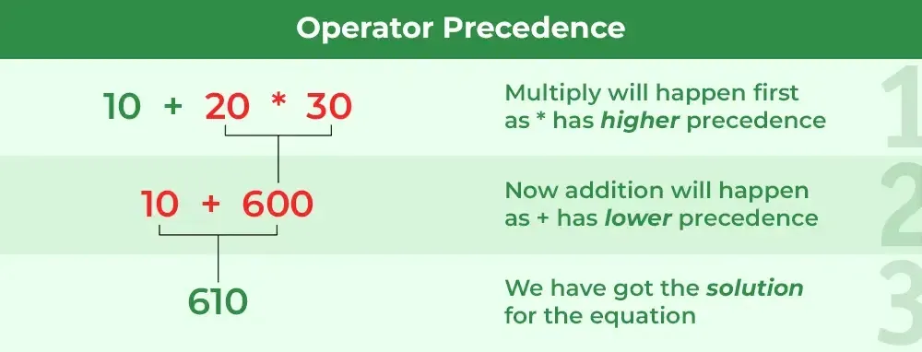
Приоритет операторов
Приоритет определяет порядок выполнения операторов в выражении. Если выражение содержит несколько операторов, то операторы с более высоким приоритетом выполняются раньше, чем операторы с более низким приоритетом.
x =
x =
x =
610

Slide 27
Ассоциативность операторов
Ассоциативность операторов определяет порядок, в котором операнды группируются, когда несколько операторов имеют одинаковый приоритет. Существует два типа ассоциативности:
Ассоциативность слева направо означает, что при наличии в выражении нескольких операторов с одинаковым приоритетом они вычисляются слева направо. Например, в выражении a + b - c сложение и вычитание имеют одинаковый приоритет и являются левоассоциативными, поэтому выражение вычисляется как (a + b) - c.
Ассоциативность справа налево означает, что операторы вычисляются справа налево. Например, оператор присваивания = является правоассоциативным. Таким образом, выражение a = b = 4 вычисляется как a = (b = 4). Т.е. значение 4 сначала присваивается переменной b, а затем результат этого присваивания (b, которое теперь равно 4) присваивается переменной a.

Slide 28
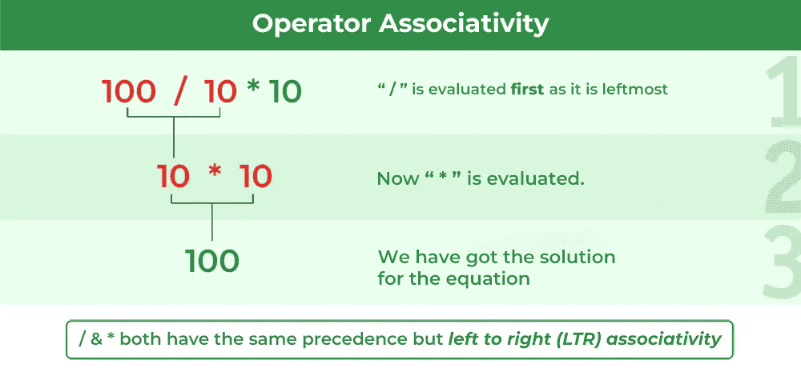
Ассоциативность операторов

Slide 29
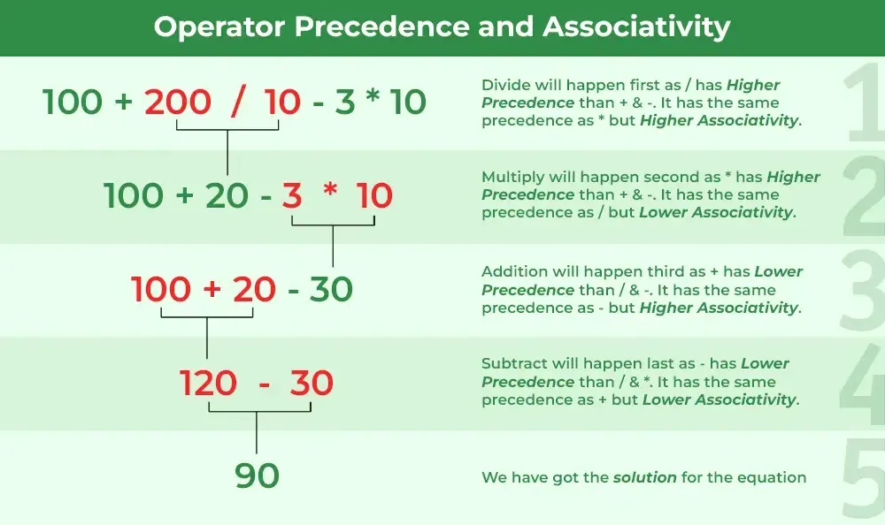
Комплексный пример

Slide 30
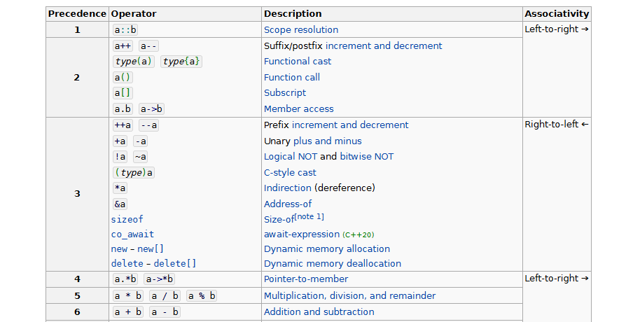
Таблица приоритетов
Полный список операторов, их приоритеты и ассоциативность можно найти в таблице, например: https://en.cppreference.com/w/cpp/language/operator_precedence.html

Slide 31
Expression Statement
int main() {
;
x;
42;
x + 42;
y * pow(x + 42);
z = 1 + y * pow(x + 42);
x + y
}
Ошибка. Нет ';'
Компилятор будет искать конец стейтмента и не найдёт

Slide 32
Expression Statement
#include <iostream>
int main() {
std::cout << 2 + 2;
}

Slide 33
Compound Statement (Составной стейтмент / Блок)
Составной стейтмент начинается с открывающей фигурной скобки, затем указывается 0 или более стэйтментов. Составной стейтмент заканчивается закрывающей фигурной скобкой.
{
Стейтмент
Стейтмент
…
Стейтмент
}

Slide 34
Compound Statement (Составной стейтмент / Блок)
{} // пустой блок. 0 стейтментов внутри
{ // начало блока
x + 42; // стейтмент-выражение
y * pow(x + 42); // стейтмент-выражение
{ // начало вложенного блока
} // конец вложенного блока
} // конец блока
блок – это один стейтмент

Slide 35
Compound Statement (Составной стейтмент / Блок)
Зачем вкладывать стейтменты в блок, если они итак прекрасно исполняются?
У блока есть 2 фишки:
Внутри блока создаётся отдельная блочная область видимости (Block scope);
Блок (вместе со всеми вложенными стейтментами считается одним стейтментом), поэтому в конструкция, в которых разрешено указывать только один стейтмент можно использовать блок;
if (выражение) стейтмент
слот под один любой стейтмент
можно использовать блок

Slide 36
Compound Statement
#include <iostream>
int main() {
{ std::cout << 2 + 2; }
{
std::cout << 2 + 2;
}
}

Slide 37
Declaration Statement (Стейтмент-объявление)
Declaration Statement вводит в программу новые имена (идентификаторы) и/или влияет на правила работы с именами (например поиска имён).
Без объявлений приходилось бы использовать только встроенные в язык слова и знаки. Нельзя было бы создать переменные, типы и т.д.

Slide 38
Declaration Statement (Стейтмент-объявление)
Формально грамматика declaration-statement в C++20 выглядит так:
declaration-statement:
block-declaration
block-declaration:
simple-declaration
asm-declaration
namespace-alias-definition
using-declaration
using-enum-declaration
using-directive
static_assert-declaration
alias-declaration
opaque-enum-declaration

Slide 39
using-directive
Один из вариантов declaration-statement это using-directive:
using namespace имя_пространства_имён;
Например:
int main() {
// стейтменты
using namespace std; // using-directive
// стейтменты
}

Slide 40
using-directive
После директивы и до конца текущего блока, в конец обычной процедуры поиска имён добавляется правило: «поискать имя в пространстве имён std»:
#include <iostream>
int main(){
std::cout << 1; // Тут std обязательно
using namespace std;
cout << 1; // Теперь std можно не писать
}

Slide 41
simple-declaration
simple-declaration объявляет в текущем блоке идентификатор и указывает, что за программная сущность обозначена этим идентификатором: переменная, функция, локальный класс и т.д.
Сейчас мы ограничимся объявлением только переменных/констант.
Объявление - это способ, с помощью которого имена вводятся (или повторно вводятся) в программу на C++. После объявления имя можно использовать в программе.
x
это
Переменная типа int
Идентификатор
Программная сущность

Slide 42
Объявление переменной
Переменная — это именованный блок данных определённого типа. Чтобы объявить переменную, нужно указать её тип и имя. Тип переменной зафиксирован до «смерти» переменной. В общем виде это выглядит так:
Type name;
Type name1, name2, name3;
Type name1 = value1, name2, name3 = value3;
auto name = value; // value инициализация
Type name = value; // Копирующая инициализация
Type name(value); // Прямая инициализация
Type name{value}; // Uniform инициализация

Slide 43
Объявление переменной - инициализация
Инициализация – это установка начального значения объекта в момент его создания. Инициализатор (если он есть) определяет это значение. Если инициализатора нет, то объект инициализируется значением по умолчанию.
Для примитивных типов, значение по умолчанию не гарантировано:
int val = 4; // val хранит значение 4. 4 - это инициализатор
int val2; // val2 хранит неопределённый "мусор"
Для объектов значение определяется конструктором класса:
string name = "John"; // name хранит значение "John". "John" - это инициализатор
string name2; // name2 хранит значение ""

Slide 44
Объявление переменной
int main() {
int x;
double y;
bool flag = true;
auto pi = 3.14159;
}
инициализация
double

Slide 45
Объявление константы
В С++ под понятием константность может скрываться несколько значений. Сейчас мы обсуждаем константы созданные при помощи квалификатора const. Стандарт C++ требует, чтобы объект с квалификатором const был инициализирован. Однако «инициализация» не обязательно означает явный инициализатор в коде.
Для примитивных типов, инициализатор должен быть обязательно:
const int val; // Ошибка: uninitialized const 'val'
const int val2 = 1; // OK
Для объектов значение определяется конструктором класса:
const string name = "John"; // OK. Значение "John"
const string name2; // OK. Значение ""

Slide 46
Объявление константы
После создания, значение константы не может быть изменено:
int x = 1;
const int y = 1;
x = 100; // OK
y = 100; // Ошибка
Можно и так:
int x; // Мусор
cin >> x; // Ввод значения с консоли
const int y = 2 + x;

Slide 47
Идентификатор (Identifier)
Идентификатор (имя) - это последовательность букв и цифр произвольной длины.
n | a | m | e
a | b | c | d | e | f | g | h | i | j | k | l | m
n | o | p | q | r | s | t | u | v | w | x | y | z
A | B | C | D | E | F | G | H | I | J | K | L | M
N | O | P | Q | R | S | T | U | V | W | X | Y | Z | _
a | b | c | d | e | f | g | h | i | j | k | l | m
n | o | p | q | r | s | t | u | v | w | x | y | z
A | B | C | D | E | F | G | H | I | J | K | L | M
N | O | P | Q | R | S | T | U | V | W | X | Y | Z | _
0 | 1 | 2 | 3 | 4 | 5 | 6 | 7 | 8 | 9

Slide 48
Идентификатор
int main() {
int _; // OK
int _42; // OK
int 4cheeses; // не OK
int myname;
int myName; // camel case
int MyName; // pascal case
int my_name; // snake case
int Число😁 = 5; // OK
}

Slide 49
Поиск имени (Name lookup)
Если компилятор встречает в тексте программы идентификатор, то он выполняет процедуру поиска объявления, которое сообщит ему, с какой программной сущностью идентификатор связан в текущей точке программы. В простом варианте:
Ищи объявление в текущем блоке { ... } вверх от текущей позиции.
Если не нашёл – ищи в объемлющем блоке (тоже вверх по коду).
Повторяй, пока не дойдёшь до глобальной области.
Если нашёл – СТОП. Выше не смотри, даже если найденное имя не подходит по типу или контексту.
Если не нашёл и в процессе поиска встречались директивы using смотри в указанных пространствах имён.
Если нашёл в нескольких пространствах имён - то ошибка неоднозначности (ambiguous).
Если не нашёл нигде – ошибка компиляции (имя was not declared).

Slide 50
Scope (Область видимости)
int main() {
x + 42; // Ошибка. Имя x не объявлено
int x = 1;
x + 42; // Ок. Имя x объявлено
}

Slide 51
Scope (Область видимости)
Вышесказанное означает, что компилятор "видит" идентификатор начиная с определённой точки кода (Point of declaration).
Часть кода, в которой компилятор связывает идентификатор с конкретной программной сущностью называется областью видимости этого объявления/идентификатора.
int main() {
int x;
x + 42;
}
point of declaration
Область видимости идентификатора x
Идентификатор x не виден

Slide 52
Scope
int main() {
int x;
x + 42;
}
int main() {
int x = 1;
x + 42;
}
int main() {
int x = x;
int y(y);
int z{z};
int k[k];
}
Область видимости

Slide 53
Повторное определение имени в одной области видимости
int main() {
int a; // Объявляем и определяем a
int a; // Не OK нарушение ODR
double a; // Не OK нарушение ODR
}

Slide 54
Вложенные блоки
int main() {
int x;
{
int y = x;
}
}
Область видимости идентификатора x
Область видимости идентификатора x и y

Slide 55
Вложенные блоки
#include <iostream>
int main() {
int x = 1;
{
int x = 2;
std::cout << x; // Вывод: 2
}
}
shadowing
Потенциальная область видимости идентификатора
Область видимости идентификатора x
Область видимости вложенного идентификатора x

Slide 56
Вложенные блоки
Идентификатор | Тип | Адрес
x | int | 0x7ffe6625f9d4
Идентификатор | Тип | Адрес
y | int | 0x7ffe6625f9d8
x | int | 0x7ffe6625f9d4
int x;
int y;
{
int x;
}
Идентификатор | Тип | Адрес
x | int | 0x7ffe6625f9dc
y | int | 0x7ffe6625f9d8
x | int | 0x7ffe6625f9d4
Идентификатор | Тип | Адрес
y | int | 0x7ffe6625f9d8
x | int | 0x7ffe6625f9d4

Slide 57
Время жизни (Storage duration)
Локальные переменные/константы, без доп. квалификаторов, обладают автоматическим временем жизни (automatic storage duration). Они создаются в точке объявления и уничтожаются при выходе из области видимости. Если идентификатор не вышел из области видимости, а был скрыт (shadowing) объект не уничтожается.
#include <iostream>
int main() {
int x = 1; // Выделяем память под x
{
int y = 2; // Выделяем память под y
std::cout << y;
} // Освобождаем память занятую y
} // Освобождаем память занятую x

Slide 58
Selection Statements (Стейтменты выбора)
В стандарте указано 2 вида:
if statement – условный оператор if;
switch statement – оператор множественного выбора switch.
Внимание! На самом деле if и switch – не операторы, а стейтменты. Некорректный перевод на русский настолько закрепился в языке, что стал почти каноном.

Slide 59
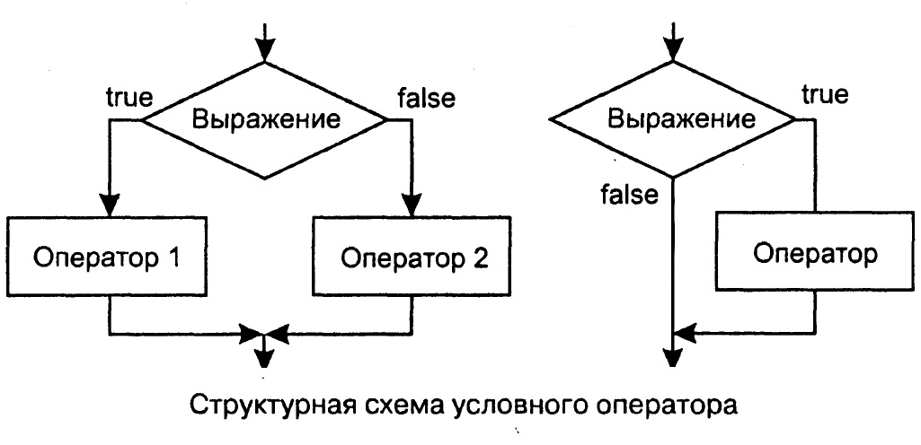
Условный оператор

Slide 60
Тип bool
bool a = true; // Истина
bool b = false; // Ложь
* Маленькими буквами

Slide 61
Преобразование типа bool
Преобразование bool в числовые типы:
Значение true преобразуется в 1 для типов int, float, double и других числовых типов;
Значение false преобразуется в 0 для типов int, float, double и других числовых типов;
Преобразование числовых типов в bool:
Любое НЕнулевое значение числового типа преобразуется в true;
Значение 0 числового типа преобразуется в false;
* Преобразование происходит автоматически

Slide 62
Преобразование типа bool
#include <iostream>
int main() {
int num = true; // Преобразование bool в int, значение num будет равно 1
float f = false; // Преобразование bool в float, значение f будет равно 0
int num2 = 0;
bool b2 = num2; // Преобразование int в bool, значение b2 будет равно false
int num3 = -70; // Преобразование int в bool, значение b2 будет равно true
bool b3 = num3; // Преобразование int в bool, значение b2 будет равно false
std::cout << "int: " << num << std::endl;
std::cout << "float: " << f << std::endl;
// По умолчанию тип bool выводится на экран как 1 и 0
// std::boolalpha меняет способ вывода на true и false
std::cout << "bool: " << std::boolalpha << b2 << std::endl;
std::cout << "bool: " << std::boolalpha << b3 << std::endl;
}

Slide 63
Откуда берётся true и false
Операторы сравнения
Оператор | Проверяет на | Пример использования | Результат
== | Равенство | 3 == 7 | false
!= | Неравенство | 3 != 7 | true
< | Меньше | 3 < 7 | true
> | Больше | 3 > 7 | false
<= | Меньше или равно | 7 <= 7 | true
>= | Больше или равно | 7 >= 7 | true
Начиная с С++ 20 был добавлен оператор трёхстороннего сравнения <=> ("spaceship" космический корабль). Этот оператор возвращает не тип bool, поэтому здесь не будем его рассматривать.

Slide 64
Логические операторы
a | b | a and b | a or b | not a
false | false | false | false | true
true | false | false | true | false
false | true | false | true | true
true | true | true | true | false
Логические операторы применяются только к операндам типа bool, поэтому перед их применением будет попытка преобразовать операнды в bool. Если это не возможно, то получаем ошибку.
Операторы И и ИЛИ вычисляются по сокращённым правилам: если результат можно получить вычислив первый аргумент, второй не вычисляется:
false && std::cout << 1; // пусто
true && std::cout << 2; // 2
Название | Как выглядит |  | Как использовать
И | && | and | a && b; | a and b;
ИЛИ | || | or | a || b; | a or b;
НЕ | ! | not | !a; | not a;

Slide 65
Операторы сравнения. Возможные ошибки
int a = 10;
-1 < a < 2 // true
Последнее выражение вычисляется последовательно:
-1 < a < 2
(-1 < a) < 2
true < 2
true
Если хотите получить результат по математическим правилам пишите:
(-1 < a) and (a < 2) // false

Slide 66
if
Главная ветвь
if (Выражение) Тело
Результат должен быть
булевого типа или приводимый к нему
Один любой стейтмент

Slide 67
if
Ключевое слово если
Выражение
Тело
if (a > b) std::cout << "Hello";
if (a > b){
std::cout << "Hello";
}
Ключевое слово если
Выражение
Тело

Slide 68
if(инициализация; проверка)
if (int res = a > b; res) std::cout << "Hello";
else std::cout << "Bye";
init-statement

Slide 69
if-else
Главная ветвь
if (Выражение) Тело_if
else Тело_else
Один любой стейтмент
Побочная ветвь

Slide 70
if-else
Выражение
if (a > b) std::cout << "Hello";
else std::cout << "Bye";
if (a > b){
std::cout << "Hello";
}else {
std::cout << "Bye";
}
Ключевое слово если
Тело if
Ключевое слово иначе
Тело else
Выражение
Ключевое слово если
Тело if
Ключевое слово иначе
Тело else

Slide 71
if и область видимости
int main() {
if (1) int a = 1;
cout << a;
}
int main() {
{
if (1) int a = 1;
}
cout << a;
}
int main() {
{
int a = 1;
}
cout << a;
}

Slide 72
if и область видимости
int main() {
{
int a = 1;
}
cout << a;
}
int main() {
if (?) int a = 1;
else int a = 2;
cout << a;
}
главная
int main() {
{
int a = 2;
}
cout << a;
}
побочная

Slide 73
if и область видимости
int main() {
if (int a = 1; a)
int a = 1;
cout << a;
}
int main() {
{
if (int a = 1; a)
int a = 1;
}
cout << a;
}
int main() {
{
int a = 1;
int a = 1; // Не ОК
}
cout << a;
}

Slide 74
if и область видимости
int main() {
if (int a = 1; a){
{
int a = 1 ; // ОК
}
}
cout << a;
}
int main() {
if (int a = 1; a){
int a = 1; // Не ОК
}
cout << a;
}

Slide 75
if
If-else
If-else if
Вложенный if
if (/* условие */)
{
/* true */
}
if (/* условие */)
{
/* true */
}
else
{
/* false */
}
if (/* условие 1 */)
{
/* true */
}
else if (/* условие 2 */)
{
/* true */
}
else
{
/* false */
}
if (/* условие */)
{
if (/* условие */)
{
/* true */
}
else
{
/* false */
}
}
else
{
if (/* условие */)
{
/* true */
}
else
{
/* false */
}
}

Slide 76
If-else (ошибки)
if (a > b);
if (a > b){/* код */};
else {/* код */}
if (a > b)
if (a > c) std::cout << "Hello";
else std::cout << "Bye";

Slide 77
If (другие формы)
Существуют ещё две формы if не связанные с потоком исполнения программы (изучим позже):
if constexpr (C++17) – это инструкция выбора, которая отбрасывает одну из ветвей на этапе компиляции. Условие должно быть константным выражением типа bool. Та ветвь, условие которой ложно, не инстанцируется и не компилируется (в контексте шаблонов).
if consteval (C++23) – это инструкция, которая проверяет, вычисляется ли текущий контекст как «явно константный». Это позволяет одной и той же constexpr-функции использовать разные алгоритмы в зависимости от того, вызывается ли она во время компиляции или во время выполнения.

Slide 78
Тернарный оператор (?:)
variable = a > b ? a : b;
/* результат */ = /* условие */ ? /* выражение 1 */ : /* выражение 2 */;
* выражение 1 и выражение 2 должны быть одного или приводимого к одному типу
true
false

Slide 79
switch
switch (Выражение) Тело
Выражение перечислимого типа (целого) или enum.
Один любой стейтмент

Slide 80
switch
int main() {
switch (1) ;
}
int main() {
switch (1) {
}
}
int main() {
switch (1) {
cout << "Hello ";
cout << "world";
cout << "!";
}
}

Slide 81
Labeled statement (Метка)
Стандартом определены 3 типа меток:
метка для goto. Будет рассмотрена далее;
case.
default.
Метки case и default могут быть использованы только внутри switch. При совпадении (==) выражения в скобочках у switch и значения метки case поток исполнения перепрыгивает на эту метку пропуская весь код до неё и продолжает исполнение команд до конца switch игнорируя все остальные метки.
В случае отсутствия совпадения с case, используется метка default, которая действует аналогично case. Метка default может быть расположена в любом месте switch.
Если внутри switch создаются переменные, то не должно быть метки, которая перепрыгивает создание переменной, иначе компилятор сообщит об ошибке.

Slide 82
switch
Выражение
switch(value){
case 1:
std::cout << "one";
case 2:
std::cout << "two";
default:
std::cout << "zero";
}
Метка

Slide 83
Jump Statement break (Стейтмент перехода break)
Т.к. после перехода на метку case или default исполнение кода продолжается до конца switch, иногда есть необходимость прервать исполнение кода и выйти из switch досрочно.
Для этих целей существует стейтмент перехода break; Как только он встречается в коде, поток исполнения выходит за пределы текущего блока.
break разрешено использовать только в switch и в циклах.
В С++ есть только break без метки.

Slide 84
switch
Выражение
switch(value){
case 1:
std::cout << "one";
break;
case 2:
std::cout << "two";
break;
default:
std::cout << "zero";
}

Slide 85
switch(инициализация; выражение)
switch (int res = a > b; res ){
case true: std::cout << ":)"; break;
default: std::cout << ":(";
}
init-statement

Slide 86
switch и области видимости
Всё, что было сказано про области видимости в отношении if, справедливо и здесь.
Стоит упомянуть, что case и default - это просто метки, поэтому они не создают свои области видимости. Если нужно, используйте Блоки.

Slide 87
Iteration Statements (Циклы)
В стандарте указано 4 вида:
while. Цикл с предусловием;
do-while. Цикл с постусловием;
for. Цикл со счётчиком;
Range-based for (с C++11). for на основе диапазона.
Внимание! Циклы тоже иногда называют операторами, но это стейтменты. Та же история, что и с if

Slide 88
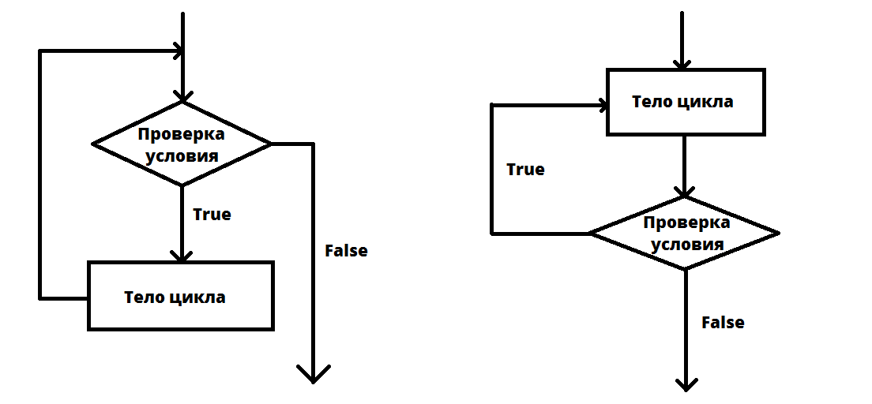
Оператор цикла
while
do-while

Slide 89
while
while (Выражение) Тело
Результат должен быть
булевого типа или приводимый к нему
Один любой стейтмент

Slide 90
while
Ключевое слово
Выражение
Тело
while (a > b) std::cin >> a;
while (a > b){
std::cin >> a;
}
Ключевое слово
Выражение
Тело

Slide 91
do-while
Один любой стейтмент
do
Тело
while (Выражение);
Результат должен быть
булевого типа или приводимый к нему

Slide 92
do-while
Тело
do{
std::cin >> a;
}while (a > b);
Ключевое слово
Выражение

Slide 93
do-while и область видимости
int main() {
do
int a = 1;
while (a); // a не существует
}

Slide 94
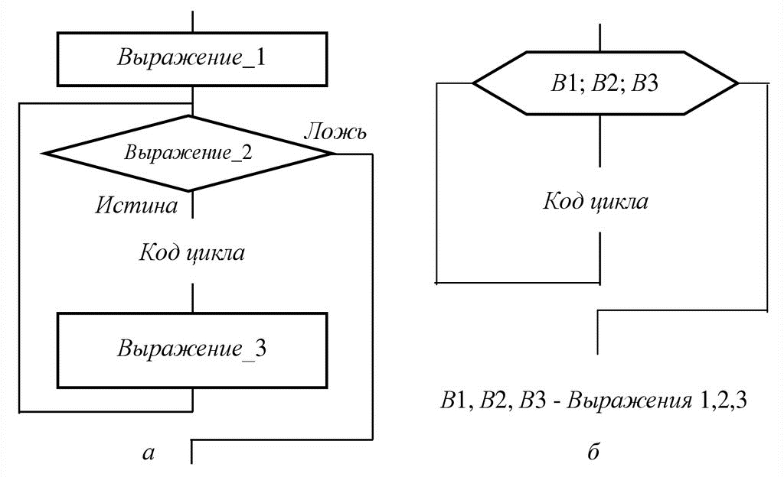
Оператор цикла for

Slide 95
for
Одно любое выражение
Одно любое выражение
for(выражение1; выражение2; выражение3) Тело
Результат должен быть
булевого типа или приводимый к нему
Один любой стейтмент

Slide 96
for (выражение1; выражение2; выражение3)
Выражение1 – любое выражение или инициализация переменной. Обычно - инициализация переменной счётчика или нескольких;
Выражение2 – любое выражение или инициализация переменной. Обычно - выражение проверяющее условие работы цикла. Если выражение не указано, то считается, что оно равно true.
Выражение3 – выражение. Обычно инкремент/декремент счётчика(ов).
* каждое из выражение не обязательное (можно не писать), но точки с запятой писать нужно.

Slide 97
for
Ключевое слово
Выражение1
Выражение2
Выражение3
Тело
for(int i=0; i < count; i++) std::cout << i;
for(int i=0; i < count; i++){
std::cout << i;
}
Ключевое слово
Выражение1
Выражение2
Выражение3
Тело

Slide 98
range-based for
Ключевое слово
Переменная
Контейнер
Тело
for(auto i : array) std::cout << i;
for(auto [key, value] : mymap) std::cout << i;
Ключевое слово
Переменный
Выражение2
Тело

Slide 99
for (range-declaration : range-expression)
range-expression – любое выражение, представляющее последовательность элементов (либо массив, либо объект, для которого определены методы или функции begin и end) или список инициализации.
range-declaration – объявление именованной переменной, тип которой является типом элемента последовательности, представленного range-expression, или ссылкой на этот тип. Часто использует спецификатор auto для автоматического определения типа.

Slide 100
for(инициализация; range-declaration : range-expression)
for(auto list = {1,2,3}; auto i : list){
std::cout << i;
}

Slide 101
for и области видимости
Также, как и if и while, так и for создаёт свою область видимости.
int main() {
for (int i=0; i<10; i++){
int i = -1; // Не ОК, нарушаем ODR
cout << i;
}
}
int main() {
for (int i=0; i<10; i++){
{
int i = -1; // ОК
cout << i;
}
}
}

Slide 102
Jump Statements (Стейтменты перехода)
В стандарте указано 5 видов:
break;
continue;
return. Прерывание и выход из функции (будет рассмотрен позже);
co_­return. Приостановка и выход из корутины (будет рассмотрен позже);
goto.

Slide 103
break
Разрешено использовать только в switch и циклах. Приводит к немедленному выходу за пределы switch или цикла соответственно.
for (int i=0; i<10; i++){
cout << 1;
break;
cout << 2;
}
while(true){
cout << 1;
break;
cout << 2;
}
do{
cout << 1;
break;
cout << 2;
}while(true);
switch(i){
case 1: cout << 1;
case 2: cout << 2; break;
case 3: cout << 3;
}

Slide 104
continue
Разрешено использовать только в циклах. Приводит к пропуску кода, расположенного после continue и до конца тела цикла. Цикл не прерывается.
for (int i=0; i<10; i++){
cout << 1;
continue;
cout << 2;
cout << 3;
}
while(true){
cout << 1;
continue;
cout << 2;
cout << 3;
}
do{
cout << 1;
continue;
cout << 2;
cout << 3;
}while(true);

Slide 105
Jump Statement goto (Стейтмент перехода goto)
* label – обычный идентификатор
label: // метка
/* код */
goto label;

Slide 106
Свойства метки goto
Метка – это идентификатор, подчиняющийся тем же правилам именования, что и переменные.
Метки имеют собственное пространство имён – они не конфликтуют с именами переменных, функций и типов.
int main() {
int start = 5;
start: // OK: метка и переменная — разные сущности
goto start;
}
Метки не могут быть вложены в другие метки с тем же именем в одной функции – повторение имени метки в одной функции ошибка.

Slide 107
Свойства метки goto
Метка видима во всей функции, а не только в блоке, где она объявлена. Это единственное исключение из правила «область видимости = блок».
int main() {
goto end; // OK: метка end видна отсюда
{
end: // метка внутри вложенного блока
;
}
}
Метка не обязана использоваться. Неиспользуемая метка – не ошибка.

Slide 108
Свойства метки goto - ограничения
Нельзя прыгать из функции в другую функцию;
Прыгать в обработчик исключения (catch) или из него;
Прыгать внутрь блока в обход объявлений с нетривиальной инициализацией:
int main(){
goto skip;
int x = 5; // ОШИБКА: скалярный тип, но есть инициализатор
// int x; // OK: скалярный тип, без инициализации
// string s; // ОШИБКА: класс с нетривиальным конструктором
skip:
;
}

Slide 109
Базовый ввод вывод

Slide 110
Потоки и стандартные устройства
Стандартные потоки:
  std::cin / stdin — стандартный ввод;
  std::cout / stdout — стандартный вывод;
  std::cerr / stderr — поток ошибок;
  std::clog — буферизованный поток ошибок в C++.

Slide 111
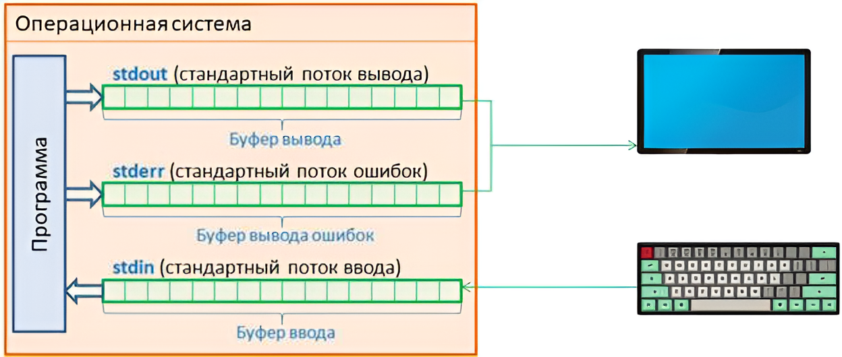
Буферизация
Буферизация – данные накапливаются в промежуточном хранилище и выводятся/вводиться позже, при заполнении буфера или принудительно, командой flush. Поток ошибок, по умолчанию не буферизируется, т.е. после каждой команды вывода, выполняется автоматический flush.

Slide 112
std::cout – вывод
#include <iostream>
int main() {
std::cout << "Hello, World!";
}
#include <iostream>
int main() {
int age = 20;
std::cout << "Age: " << age << '\n';
}
iostream — для ввода-вывода;
<< — оператор вставки в поток;
Возвращает поток, поэтому можно строить цепочки;

Slide 113
std::endl или '\n'
std::cout << "Hello" << std::endl; // '\n' + flush
std::cout << "Hello" << '\n'; // только '\n'
std::cout << "No newline" << std::flush;
Вывод данных на экран – долгая операция (т.к. нужно «дёрнуть» ОС). Чаще дёргаешь – больше времени тратишь. Вывод: реже используйте std::endl чаще обычный '\n'.
Буфер ускоряет работу программы, т.к. уменьшает количество обращений к ОС, но при неожиданном завершении работы программы, данные из буфера не попадут на экран.
в "" – строки;
В '' – одиночные символы и эскейп последовательности;
'\n' – перевод вывода на новую строку;
std::flush – принудительный сброс буфера.

Slide 114
std::cin — ввод
iostream — для ввода-вывода;
>> — оператор извлечения из потока;
Возвращает поток ввода, поэтому можно строить цепочки;
Пропускает ведущие пробельные символы (пробелы, табуляции, переносы строк) удаляя их из потока ввода;
Разделение данных происходит по пробельным символам;
Автоматически парсит данные в зависимости от типа переменной;
Считанные данные удаляются из потока, не считанные остаются в потоке и ждут следующего чтения.
int x;
double y;
string str;
std::cin >> x >> y >> str;

Slide 115
>> или std::getline
string — для std::string и std::getline;
>> — игнорирует пробельные символы перед и читает до ближайшего пробельного символа;
std::getline — читает до ближайшего символа разделителя, по умолчанию '\n';
std::getline — удаляет символ разделитель из потока;
>> — удаляет пробельные символы в начале, но в конце (если есть) оставляет в потоке. Может быть проблемой при смешивании разных вариантов ввода.
std::string word, line, part;
std::cin >> word; // до пробельного символа
std::getline(std::cin, line); // до '\n'
std::getline(std::cin, part, ','); // до ','

Slide 116
std::cin.ignore
// Удаляем из потока один символ
std::cin.ignore();
// Удаляем из потока всё пока не достигнем '\n' (тоже удаляется) или конца
std::cin.ignore(std::numeric_limits<std::streamsize>::max(), '\n');
// Удаляем из потока до 10 символов, пока не достигнем '.' (тоже удаляется) или конца
std::cin.ignore(10, '.');

Slide 117
Манипуляторы <iomanip>
#include <iostream>
#include <iomanip>
int main() {
// Пример 1: setw и setfill — задаём ширину поля и символ заполнения
// setw действует только на следующий выводимый элемент, setfill сохраняется до смены
std::cout << std::setfill('*') << std::setw(10) << 7 << "\n"; // ********7
std::cout << std::setw(10) << "Hi" << "\n"; // ******Hi (fill остаётся '*')
// Пример 2: выравнивание left/right внутри поля заданной ширины
std::cout << std::setw(12) << std::right << 123 << "|\n"; // | 123|
std::cout << std::setw(12) << std::left << 123 << "|\n"; // |123 |
// Пример 3: fixed, scientific, setprecision — формат и точность чисел
double x = 1234.5678;
std::cout << std::fixed << std::setprecision(2) << x << "\n"; // 1234.57 (фиксированный, 2 знака после запятой)
std::cout << std::scientific << std::setprecision(2) << x << "\n"; // 1.23e+03 (экспоненциальный, 2 знака в мантиссе)
// Пример 4: hex, dec, oct — системы счисления для целых чисел
int n = 255;
std::cout << std::dec << n << "\n"; // 255
std::cout << std::hex << n << "\n"; // ff
std::cout << std::oct << n << "\n"; // 377
// Пример 5: boolalpha — вывод булевых значений как true/false
bool b = true;
std::cout << b << "\n"; // 1
std::cout << std::boolalpha << b << "\n"; // true
std::cout << std::noboolalpha << b << "\n";// снова 1
// Пример 6: showpos и showpoint — отображение знака и десятичной точки
int p = 5;
std::cout << p << "\n"; // 5
std::cout << std::showpos << p << "\n"; // +5
double z = 10.0;
std::cout << z << "\n"; // 10
std::cout << std::fixed << std::setprecision(3)
<< std::showpoint << z << "\n"; // 10.000 (всегда с точкой)
}

